Slide 1
概率统计第二章习题课
概率统计第二章习题课
计算机科学与技术学院

Slide 2
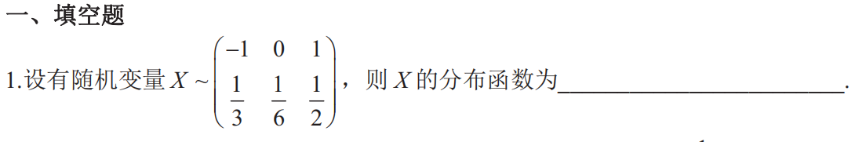
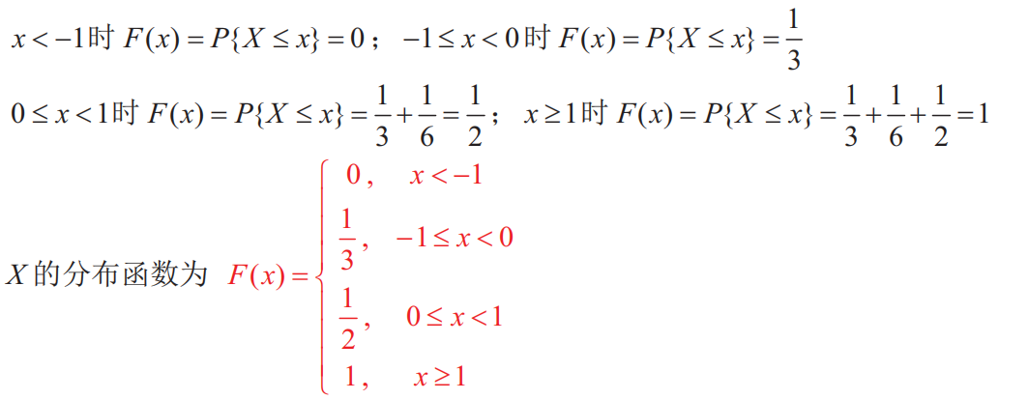
解
本科概率论与数理统计作业卷三
计算机科学与技术学院

Slide 3
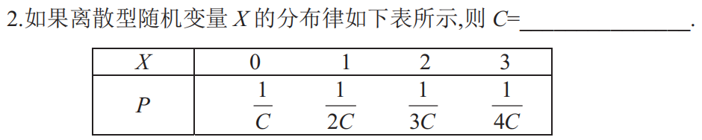
解
本科概率论与数理统计作业卷三
计算机科学与技术学院

Slide 4
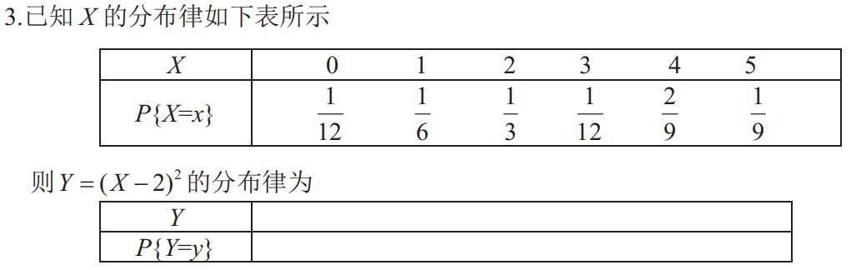
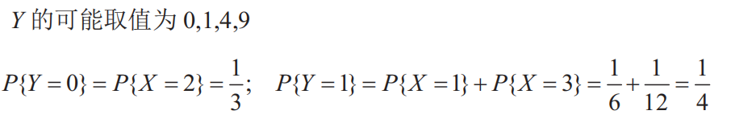
解
本科概率论与数理统计作业卷三
计算机科学与技术学院

Slide 5
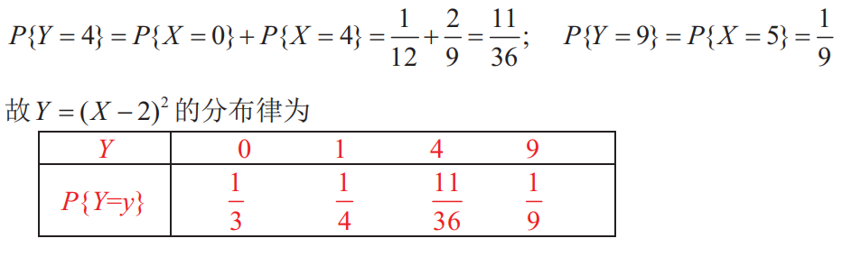
本科概率论与数理统计作业卷三
计算机科学与技术学院

Slide 6
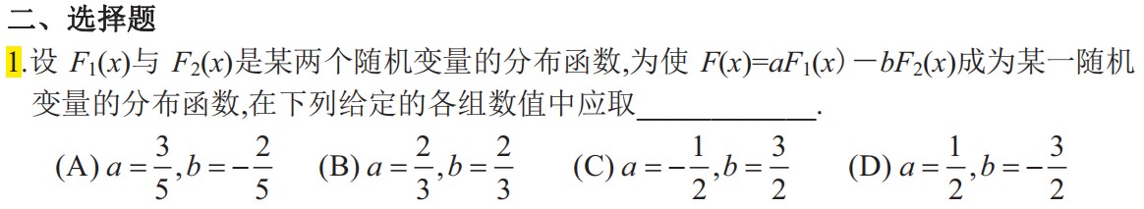
解
本科概率论与数理统计作业卷三
计算机科学与技术学院

Slide 7
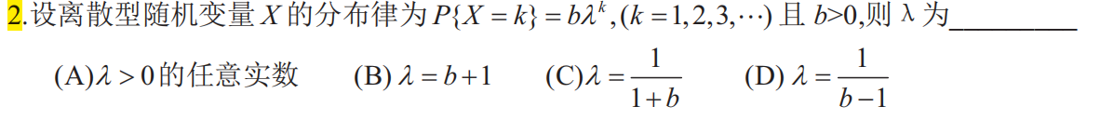
解
本科概率论与数理统计作业卷三
计算机科学与技术学院

Slide 8
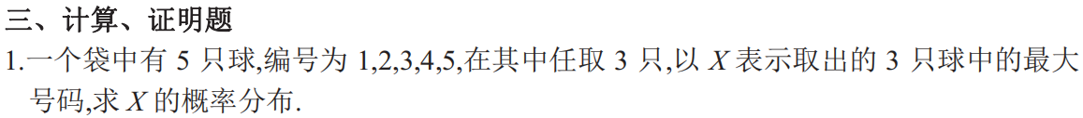
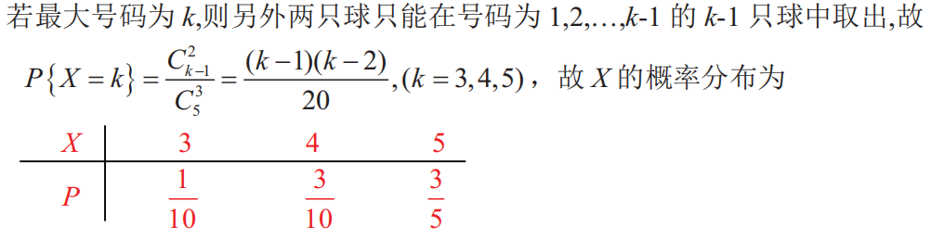
解
本科概率论与数理统计作业卷三
计算机科学与技术学院

Slide 9
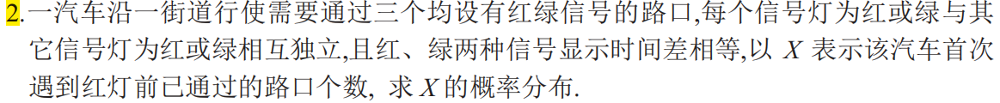
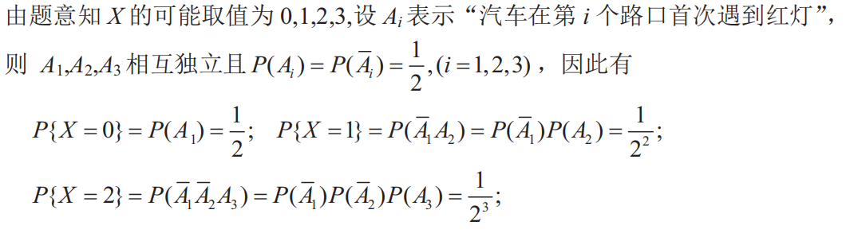
解
本科概率论与数理统计作业卷三
计算机科学与技术学院

Slide 10
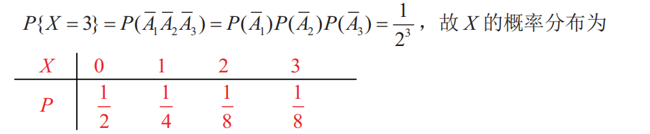
本科概率论与数理统计作业卷三
计算机科学与技术学院

Slide 11
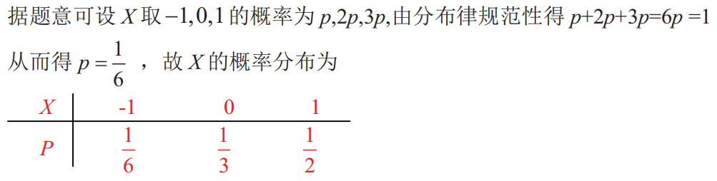
解
本科概率论与数理统计作业卷三
计算机科学与技术学院

Slide 12
解
本科概率论与数理统计作业卷四
计算机科学与技术学院

Slide 13
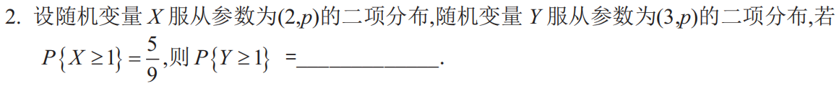
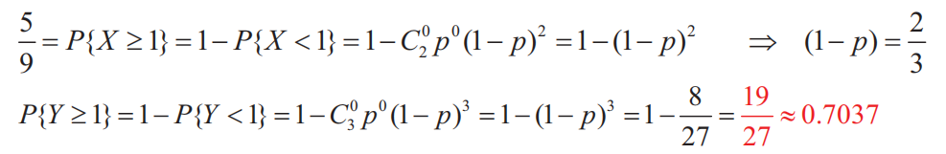
解
本科概率论与数理统计作业卷四
计算机科学与技术学院

Slide 14
解
本科概率论与数理统计作业卷四
计算机科学与技术学院

Slide 15
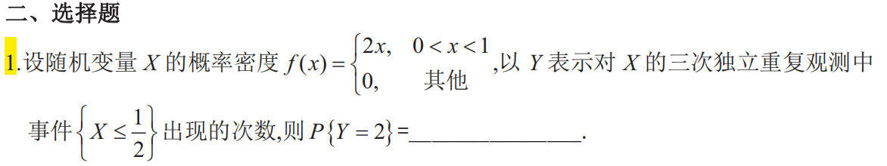
解
本科概率论与数理统计作业卷四
计算机科学与技术学院

Slide 16
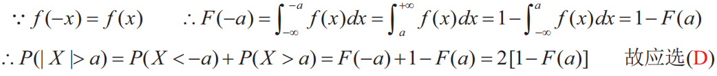
解
本科概率论与数理统计作业卷四
计算机科学与技术学院

Slide 17
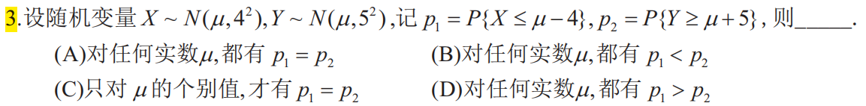
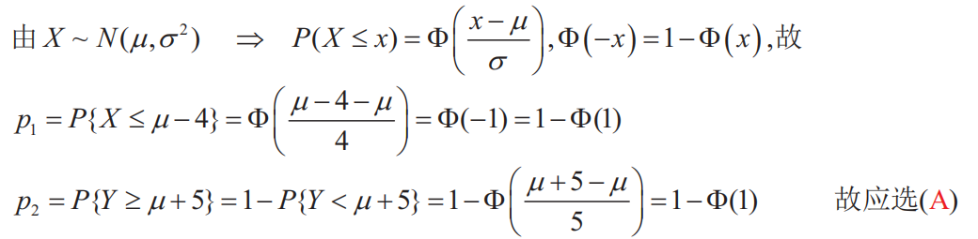
解
本科概率论与数理统计作业卷四
计算机科学与技术学院

Slide 18
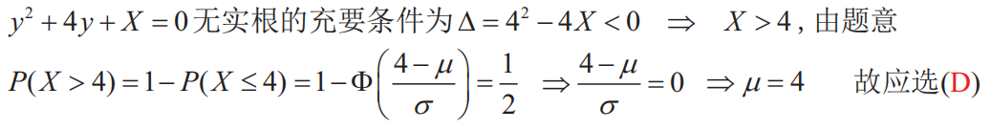
解
本科概率论与数理统计作业卷四
计算机科学与技术学院

Slide 19
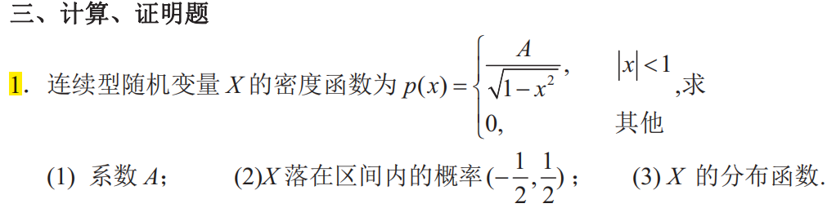
解
本科概率论与数理统计作业卷四
计算机科学与技术学院

Slide 20
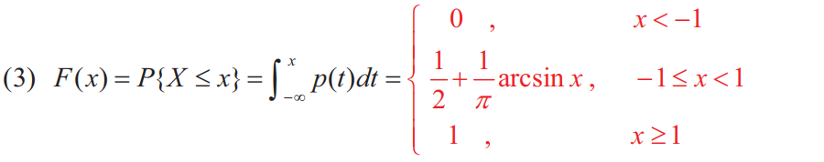
本科概率论与数理统计作业卷四
计算机科学与技术学院

Slide 21
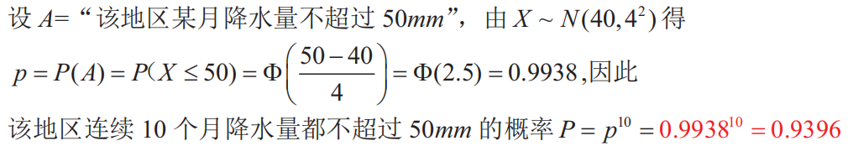
解
本科概率论与数理统计作业卷四
计算机科学与技术学院

Slide 22
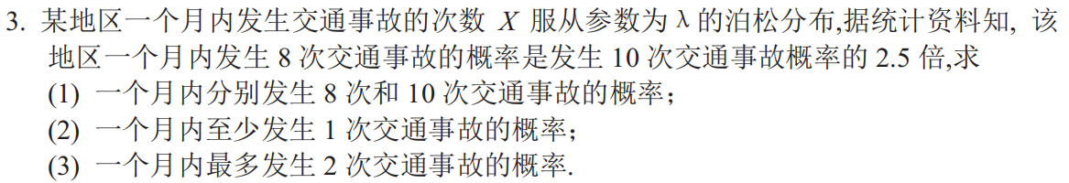
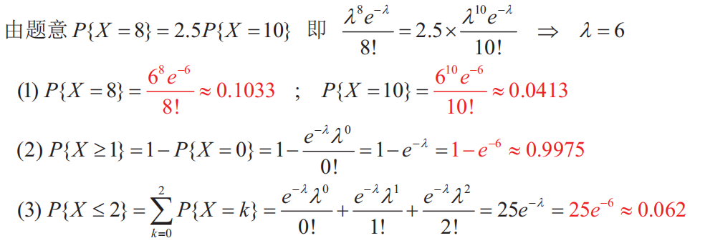
解
本科概率论与数理统计作业卷四
计算机科学与技术学院

Slide 23
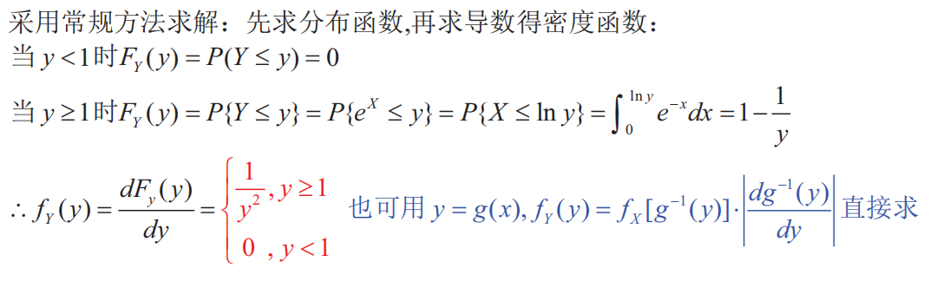
解
本科概率论与数理统计作业卷四
计算机科学与技术学院

